Slide 1
Corso di sensibilizzazione all’approccio ecologico-sociale al benessere della comunità dai problemi alcolcorrelati ai problemi multidimensionali
(Metodo Hudolin)
Promozione e protezione delle salute e del benessere della comunità
La multidimrnsionalità della sofferenza e della vita nell’approccio ecologico sociale
Grosseto 12-17 novembre 2018

Slide 2
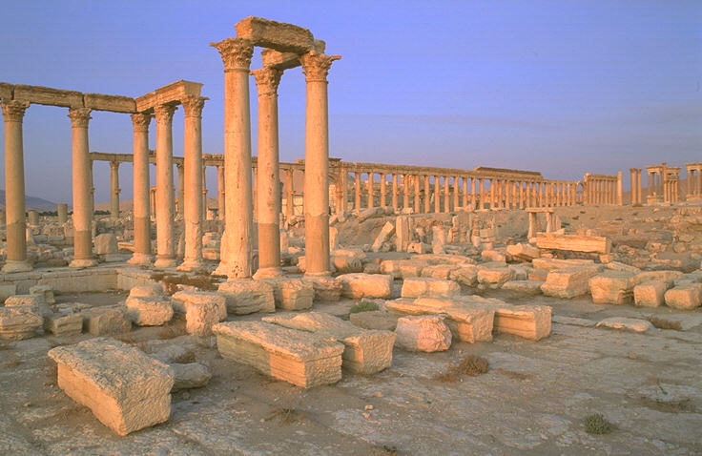
“Gli uomini
implorano dagli dei
la salute ..
..e non sanno
di avere in mano
essi stessi
gli strumenti
per conservarla”
Democrito – filosofo greco

Slide 3
La salute è un bene essenziale per lo sviluppo sociale, economico e personale, ed è aspetto fondamentale della qualità della vita.
Carta di Ottawa - Novembre 1986
La salute è una condizione di armonico equilibrio funzionale fisico e psichico dell’individuo dinamicamente integrato nel suo ambiente naturale e sociale.
A. Seppilli - 1966

Slide 4
Per promozione della salute si intende il processo che mette in grado le persone di aumentare il controllo sulla propria salute e di migliorarla.
Carta di Ottawa - Novembre 1986
Per raggiungere uno stato di completo benessere fisico, mentale e sociale, un individuo o un gruppo deve essere capace di identificare e realizzare le proprie aspirazioni, di soddisfare i propri bisogni, di cambiare l’ambiente circostante o di farvi fronte.
Carta i Ottawa - Novembre 1986

Slide 5
Requisiti della salute
PACE
ABITAZIONE
ISTRUZIONE
CIBO
REDDITO
ECO-SISTEMA STABILE
CONTINUITA’ DELLE RISORSE
GIUSTIZIA E EQUITA’ SOCIALE
Carta di Ottawa - Novembre 1986

Slide 6
Cosa fare
Sostenere la causa della salute per modificare in senso favorevole i fattori politici, economici, sociali, culturali, ambientali, comportamentali e biologici che possono favorire la salute così come possono lederla.
Carta di Ottawa - Novembre 1986

Slide 7
Cosa fare
Mettere in grado le persone e le comunità di raggiungere appieno il loro potenziale di salute riducendo le differenze nello stato di salute e assicurando pari opportunità e risorse.
Ciò va applicato in egual misura agli uomini e alle donne.
Carta di Ottawa - Novembre 1986

Slide 8
Cosa fare
Mediare tra gli interessi contrapposti nella società perchè la salute sia sempre considerata da tutti i settori della società stessa. I programmi dovrebbero essere adattati ai bisogni e alle possibilità dei singoli paesi in modo da tener conto delle diversità sociali, culturali ed economiche.
Carta di Ottawa - Novembre 1986

Slide 9
Sviluppare le abilità personali
La protezione della salute sostiene lo sviluppo individuale e sociale fornendo l’informazione e l’educazione alla salute, e migliorando le abilità per la vita quotidiana. In questo modo,
si aumentano le possibilità delle persone di esercitare un maggior controllo sulla propria salute e sui propri ambienti, e di fare scelte favorevoli alla salute.
Carta di Ottawa - Novembre 1986

Slide 10
Riorientare i servizi sanitari
Il ruolo del settore sanitario deve andare sempre più nella direzione della promozione della salute, al di là della sua responsabilità di garantire servizi clinici e curativi.
Modificare l’atteggiamento e l’organizzazione dei servizi sanitari, che devono ricalibrare la loro attenzione sui bisogni complessivi della persona vista nella sua interezza.
Carta di Ottawa - Novembre 1986

Slide 11
Chi deve occuparsene?
L’OMS ci dice che:
“Per promuovere e proteggere la nostra salute occorre che ciascuno di noi se ne occupi in prima persona e se ne senta responsabile.”
“La protezione della salute coinvolge la popolazione nel suo complesso, piuttosto che solo specifici gruppi a rischio, nel contesto della vita quotidiana di ciascuno.”

Slide 12
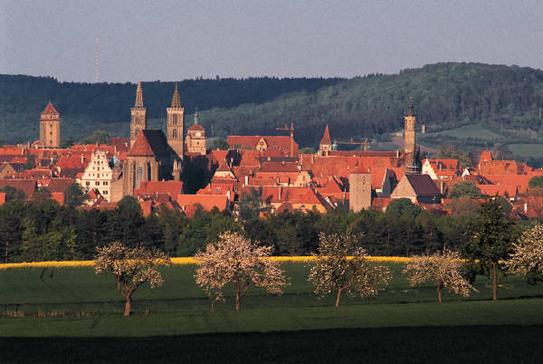
Approccio ecologico-sociale
sistema complesso di interazioni e relazioni
persona
famiglia
Comunità
umana
Comunicazione
interdipendenza
ambiente
E’ importante pensare che non ci può essere un cambiamento individuale al di fuori del cambiamento dell’intera famiglia e anche dell’intera comunità delle famiglie cioè della società nel suo complesso.
Da Sorini E.

Slide 13
APPROCCIO ECOLOGICO SOCIALE
Approccio significa modo di porsi, di leggere, interpretare un fenomeno e, conseguentemente, di promuovere il cambiamento.
Con il termine Ecologico si riconoscono i legami che esistono tra le persone e tra le diverse componenti che costituiscono una comunità familiare o locale.
Con il termine Sociale viene sottolineata l’evidenza che tutti i problemi comportamentali, compresi quelli alcolcorrelati, ma anche quelli culturali, economici e politici, hanno la loro origine e la loro soluzione nei rapporti sociali esistenti.

Slide 14
In sintesi l’Approccio Ecologico Sociale è dunque la cornice entro la quale si applica il metodo Hudolin, che stabilisce la centralità del suo agire nella dimensione antropo-spirituale (o socio-culturale), intesa come lettura multidimensionale dell’essere umano, nella sua complessità e nella sua rete inesauribile di relazioni.
E’ una cornice mobile, dinamica, ricca di sfumature, non assimilabile alle forme classiche della medicalizzazione, ma capace di comunicare ed interagire con queste nei confronti della multidimensionalità della vita.

Slide 15
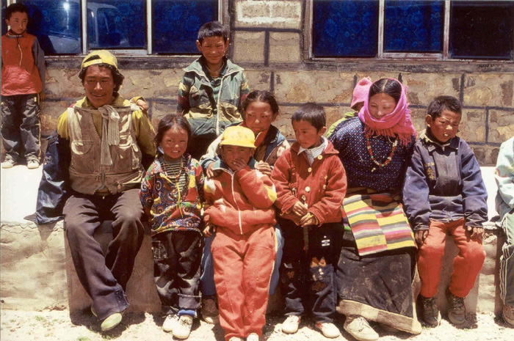
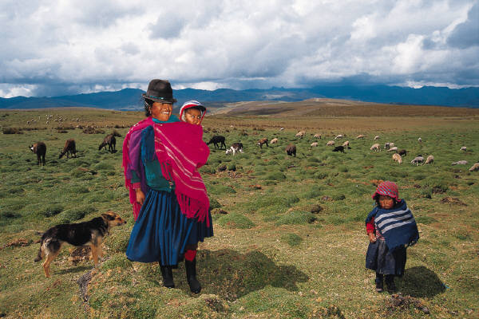
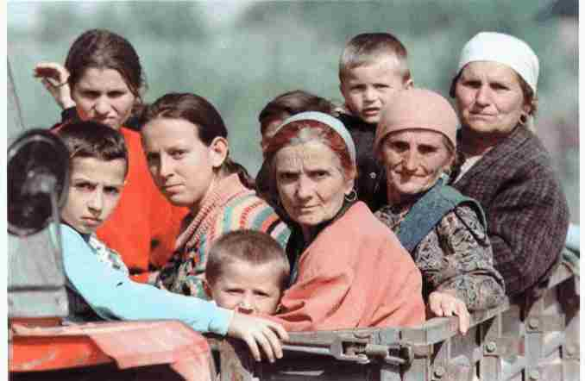
Fattori Sociali che condizionano la salute
(OMS - The Health Social Determinants)
Situazioni di poverta’ sociale ed economica
Stress
Problemi nella prima parte della vita
(vita prenatale e infanzia)
Esclusioni sociali
(problemi sociali e psicologici della vita in povertà)
Immigrazione, minoranze etniche, rifugiati, lavoratori ospitatati
Stress sul lavoro
Mancanza di lavoro
Supporti sociali e sanitari
Uso di sostanze (alcol, fumo e droghe)
Gioco d’azzardo (gambling)
Corretta alimentazione
Corretta politica dei trasporti
(favorire uso di biciclette e percorsi a piedi)

Slide 16

STILI DI VITA
“Il modo di interpretare se stessi nella realtà della vita"
Gli stili di vita che hanno maggior impatto sulle malattie cronico degenerative che sono responsabili delle maggiori cause di malattia e morte sono:
FUMO
ALCOL
SANA ALIMENTAZIONE
MOVIMENTO FISICO
Ma …

Slide 17
Per tutti questi motivi, i ragionamenti che mettono al centro il consumo di alcol possono essere validi anche per il consumo di altre sostanze, altri comportamenti o altre fragilità.
Quindi non parleremo solo di sostanze, ma metteremo al centro le persone.

Slide 18
MULTIDIMENSIONALITA’ DELLA SOFFERENZA E DELLA VITA
L’uomo, sia che il suo comportamento stia nell’ambito della normalità, sia che provochi delle difficoltà a se stesso o alla propria famiglia, non può comunque essere visto in una sola dimensione.
La multidimensionalità è alla base della sua vita emozionale, intellettuale, spirituale, religiosa e politica: in una parola, culturale.
Se si combinano problemi di una delle dette dimensioni con quelli alcolcorrelati, possono scaturire sofferenze assai gravi.
V. Hudolin

Slide 20
“Quello che puoi fare potrà sembrarti terribilmente insignificante, ma in realtà,
è terribilmente indispensabile che tu lo faccia.”
M. Gandhi

Slide 21
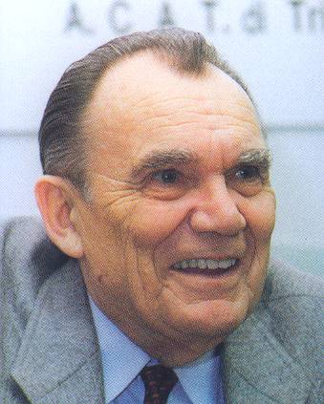
Vladimir Hudolin
Nato a Ognlin il 2 maggio 1922 e morto a Zagaria il 26 dicembre 1996.
E’ stato Direttore della clinica di Neurologia, Psichiatria, Alcologia e altre dipendenze dell’ospedale universitario di Zagabria e titolare della Cattedra di Neurologia, Psichiatria e Psicologia Medica dell’Università di Zagabria.
E’ stato presidente dell’Associazione Mondiale di Psichiatria Sociale, è stato membro del gruppo di esperti per l’alcolismo e le altre dipendenze dell’O.M.S.
E’ stato l’ideatore dell’approccio ecologico sociale dei Club degli Alcolisti in Trattamento (ora Club alcologici territoriali).
Per noi era e rimane un amico e un maestro di vita.

Slide 22
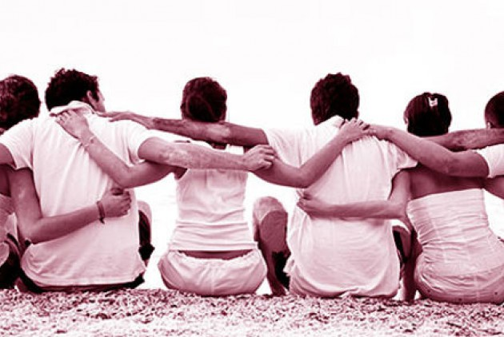
Grazie!

